Slide 2

Secretaría de
Educación
Inducción 2020

Slide 3

¡Bienvenidos!
La Secretaría de Educación Municipal, les da la bienvenida, a nuestro equipo de trabajo, y a través de este encuentro, les mostraremos nuestra organización con sus objetivos y metas de los cuales Usted ya hace parte.

Slide 4
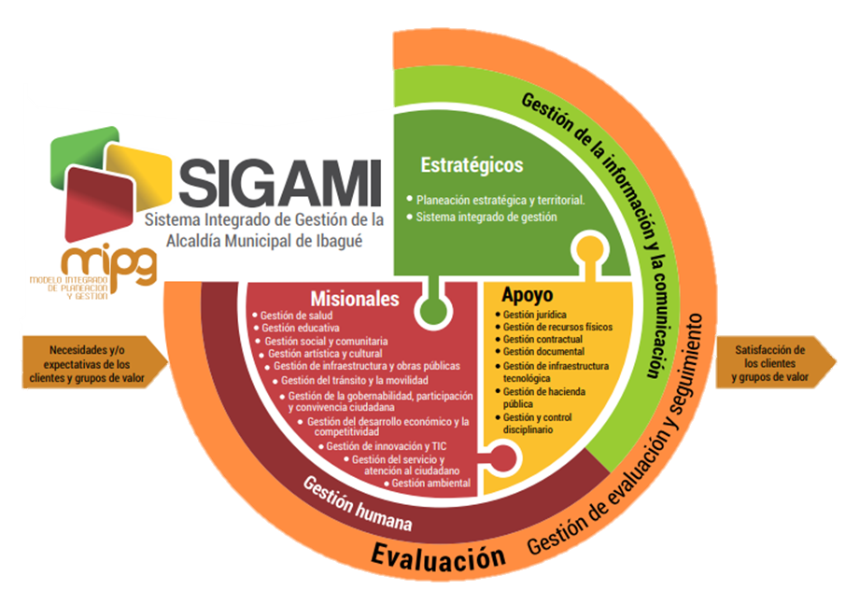
SISTEMA INTEGRADO DE GESTIÓN

Slide 5

Misión
Como entidad pública del orden territorial, garantizamos las condiciones y los recursos económicos y humanos necesarios para la oportuna prestación de los servicios que promueven el desarrollo social, económico, cultural, ambiental y del territorio, a partir de la implementación de planes y programas que fomenten el adecuado ejercicio de los derechos humanos, la equidad y la justicia, con una administración transparente y efectiva de los recursos públicos.

Slide 6

Visión
En el año 2025 seremos reconocida como una entidad líder en el desarrollo sostenible, así como por nuestra capacidad de innovación y respuesta en la implementación de estrategias y políticas sectoriales, orientadas al bienestar integral de la comunidad, el desarrollo humano, a la consolidación de la paz; a partir de procesos incluyentes, participativos, transparentes, eficientes y amigables con el medio ambiente.

Slide 7

Política Integral
Estamos comprometidos con la satisfacción de las necesidades de la comunidad y demás grupos de valor a partir de un esquema de mejora continua y el cumplimiento de la normatividad vigente en la implementación del Sistema Integrado de Gestión -SIGAMI.

Slide 8

Principios y Valores
Los siguientes son los principios que rigen el actuar de los servidores públicos en la Alcaldía Municipal de Ibagué:
Principio de Calidad
Principio de lo comunitario
Principio de la corresponsabilidad
Principio de complementariedad
Principio de integridad
Principio de equidad
Principio del amor ético

Slide 9

Objetivos de Calidad
Reducir la vulnerabilidad social, garantizando el acceso a educación, salud, empleo, recreación, cultura, servicios públicos básicos, soberanía alimentaria, justicia y acceso a las TIC.
Generar estrategias que permitan potenciar el desarrollo económico, para la consolidación de una ciudad productiva, competitiva e innovadora.
Implementar estrategias en materia de Gestión ambiental que contribuyan al desarrollo sostenible, la protección y conservación de los recursos naturales.

Slide 10

Objetivos de Calidad
Consolidar un modelo de ocupación del territorio bajo el modelo de ciudades sostenibles, que permita el desarrollo urbano integral, articulando acciones en materia de construcción de vivienda, agua potable, saneamiento básico y movilidad.
Promover un gobierno local moderno, eficiente y orientado a resultados que permitan la construcción de una ciudad sostenible.
Promover el mejoramiento continuo del Sistema Integrado de Gestión “SIGAMI”.

Slide 11

Objetivos de Calidad
Cumplir con la normatividad vigente como entidad territorial y la relacionada con el desarrollo de los sistemas de Gestión de Calidad, Gestión Ambiental y Gestión de Seguridad y Salud en el Trabajo, así como con todos aquellos otros requisitos y/o necesidades que determinen los ciudadanos y demás grupos de valor.
Fortalecer las competencias, habilidades, conocimientos y condiciones de trabajo del talento humano al servicio de la entidad, en función de la calidad en la prestación de los servicios.

Slide 12

Objetivos de Calidad
Generar acciones para el mejoramiento continuo de los niveles de satisfacción del ciudadano y/o usuario, en el marco de sus requisitos y necesidades.
Fortalecer la Gestión Ambiental, mediante instrumentos de planeación, evaluación seguimiento, control y mejora, con el compromiso institucional de reducir los impactos ambientales en la prestación de los servicios.
Identificar y prevenir las condiciones y factores que afectan o pueden afectar la salud y seguridad del personal, para garantizar un ambiente de trabajo adecuado.

Slide 13
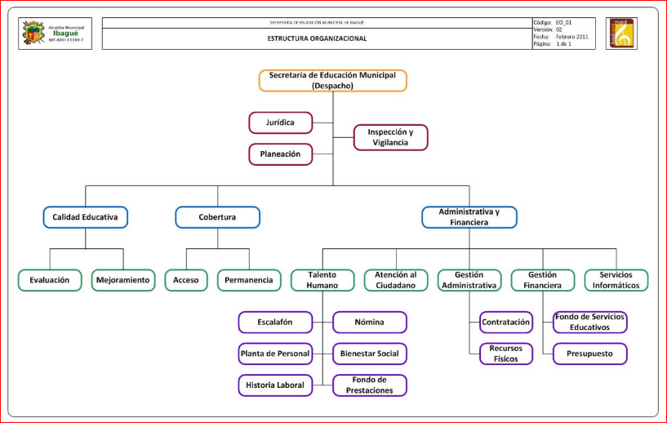
Organigrama

Slide 14

Despacho
El secretario de Despacho, Verifica la articulación entre el plan de desarrollo educativo de la SEM, con los planes nacionales y sectoriales relacionados con el sector educativo, e identifica en estos planes de forma genérica, los programas y proyectos de interés para la SEM.
Define las vigencias, programas y proyectos, recursos requeridos y fuentes de financiamiento, necesarios para el logro de los objetivos y metas definidos dentro del componente estratégico del plan de desarrollo educativo.
Organiza y orienta estratégicamente las acciones de la SEM, para poder alcanzar los objetivos y metas definidos en el plan de desarrollo educativo.

Slide 15

Planeación
Define y calcula los indicadores de producto y resultado que permitan medir las metas de resultado y producto.
Realiza, revisa y verifica el plan indicativo de la Secretaría de Educación, con el fin de analizar su alineación con el plan de desarrollo educativo.
Realizar la consolidación de los planes de acción generados por cada área de la SE.
Revisa y verifica el informe del sistema de gestión de calidad.

Slide 16

Jurídica
Atiende los asuntos de carácter judicial como administrativos, laborales, civiles, acciones de tutela; acciones populares; acciones de cumplimiento y acciones de grupo, entre otros; a favor o en contra de la SEM, y responde por el cumplimiento oportuno del fallo conforme a los términos legales.
Utilizar el mecanismo de solución de conflictos, previsto por la Ley, para llegar a acuerdos que eviten litigios entre terceros y la Secretaría de Educación (SEM).

Slide 17
Inspección y Vigilancia
Recibe y tramita las solicitudes de otorgamiento de licencias de funcionamiento o reconocimiento oficial de establecimientos educativos de educación formal y no formal de jurisdicción.
Tramita las quejas y reclamos de la comunidad educativa contra las Instituciones Educativas de Ibagué.
Generar el plan operativo anual de Inspección y vigilancia para la realización de las actividades de control a los establecimientos educativos privados y oficiales de educación formal y no formal de la jurisdicción.

Slide 18

Inspección y Vigilancia
Ejecuta el proceso de Evaluación del Establecimiento Educativo privado u oficial a fin de obtener información necesaria, pertinente, oportuna y suficiente sobre el cumplimento de los requisitos que de acuerdo con las normas vigentes debe cumplir todo estable para la prestación del servicio educativo, y la atención individual que favorezca el aprendizaje y la formación integral del educando.

Slide 19

Calidad Educativa
El área de calidad Educativa tiene los siguientes Macro procesos.
EVALUACIÓN Y MEJORAMIENTO
Vela por que los Establecimientos Educativos (EE) analicen y usen los resultados de las evaluaciones de estudiantes tanto internas como externas, con el fin de generar estrategias enfocadas al mejoramiento continuo de la calidad educativa.
Hace la revisión de los lineamientos, directrices y guías metodológicas emitidas por el MEN sobre la gestión educativa, para la implementación de la ruta de mejoramiento.

Slide 20

Calidad Educativa
Gestiona el Plan de Apoyo al Mejoramiento -PAM-, herramienta que facilita a la Secretaría de Educación, definir, organizar, ejecutar y evaluar las estrategias formuladas.
Realiza acompañamiento a la ejecución, seguimiento y evaluación de los planes de mejoramiento institucional de los EE de su jurisdicción, con el fin de garantizar que incidan en el mejoramiento de la calidad de la educación.
Formula, desarrolla y hace seguimiento del Plan Territorial de Formación Docente, con el fin de mejorar la calidad de la educación en los EE de la jurisdicción.

Slide 21

Cobertura Educativa
Cobertura Educativa tienes dos Macro procesos
ACCESO Y PERMANENCIA
Proyecta e identifica estrategias de ampliación de oferta y requerimientos básicos.
Identifica estrategias para asegurar el acceso y la permanencia de los alumnos en el sistema educativo oficial, a nivel de Secretaría de Educación.

Slide 22

Cobertura Educativa
Formaliza la matrícula de los alumnos antiguos y nuevos en el sistema educativo oficial.
Registra permanentemente las variaciones o cambios que se presenten en la información de matrícula y que reflejan el movimiento de los alumnos durante el año lectivo.
Auditoría de matrícula.

Slide 23

Cobertura Educativa
Estrategias de Permanencia
PAE - Plan de Alimentación Escolar
Seguimiento a la Deserción Escolar
Gratuidad
Jornadas Escolares Complementarias
Transporte Escolar
Uniformes
Manejo de kits Escolares

Slide 24
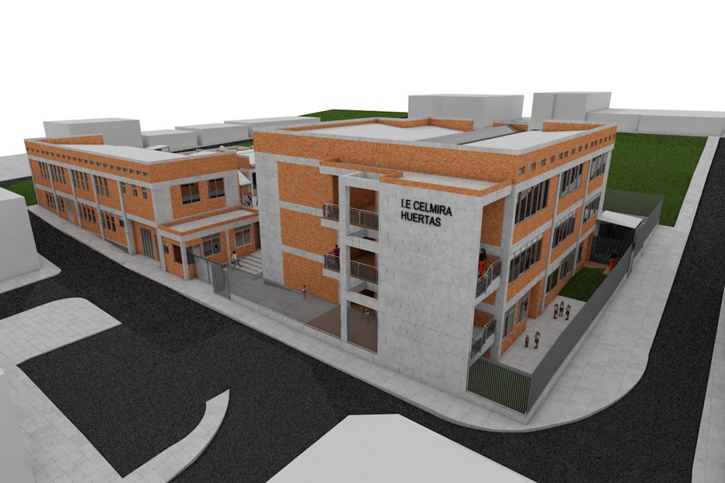
Infraestructura
Realiza los proyectos de las I.E en jornada única.
Supervisa y visita a todas las I.E. para revisión de las adecuaciones y mejoras que requieran cada institución.
Gestiona recursos para la consecución y ejecución de los proyectos.

Slide 25

Administrativa y Financiera
EL AREA DE ADMINISTRATIVA TIENE LOS
SIGUIENTES GRUPOS DE TRABAJO:
TALENTO HUMANO
ATENCION AL CIUDADANO
GESTIÓN FINANCIERA
GESTIÓN ADMINISTRATIVA
SERVICIOS INFORMÁTICOS

Slide 26

Talento Humano y SST
Este grupo consta de los siguientes procesos:
FONDO DE PRESTACIONES SOCIALES
PLANTA DE PERSONAL
NÓMINA
BIENESTAR LABORAL
HOJA DE VIDA
SALUD Y SEGURIDAD EN EL TRABAJO
ESCALAFÓN

Slide 27

Fondo Prestaciones Sociales
Establece los medios necesarios para el trámite, liquidación, reconocimiento y notificación de las prestaciones sociales y económicas de los docentes afiliados al Fondo Nacional de Prestaciones del Magisterio.
Establece los procedimientos necesarios para gestionar las reclamaciones por los servicios médico asistenciales que presenten los docentes afiliados al Fondo Nacional de Prestaciones del Magisterio.

Slide 28

Planta de Personal
Definir o modificar la planta de Personal
Controla la planta de personal
Administra las novedades de planta de personal
Le hace seguimiento a los Concursos administrativos y docentes
Realiza el respectiva selección de personal
Realiza todo lo pertinente a nombramientos de personal

Slide 29

Escalafón
Sistema de clasificación de los docentes y directivos docentes de acuerdo con su formación académica, experiencia, responsabilidad, desempeño y superación de competencias, constituyendo los distintos grados y niveles que pueden ir alcanzando durante su vida laboral y que garantizan la permanencia en la carrera docente con base en la idoneidad demostrada en su labor y permitiendo asignar el correspondiente salario profesional.

Slide 30

Escalafón
Reconocimiento económico por estudios (especializaciones, maestrías y doctorados) este beneficio aplica únicamente para los docentes que gozan con derechos de carrera y que se encuentran en el grado 2. (decreto de salarios)reubicaciones, ascensos.

Slide 31

Escalafón
Se rige por los decretos 2277/1979 y 1278/2002
Decreto 2277/1979 aplican para docentes de instituciones educativas públicas y privadas
Inscripciones, y ascensos
Decreto 1278/2002 aplica para docentes que gocen con derechos de carrera a partir del año 2002.
Inscripciones, actualizaciones

Slide 32

Bienestar Laboral
Garantiza que los funcionarios del SGP de la SE cuenten con las competencias, habilidades y capacidades necesarias para un óptimo desempeño laboral y a su vez, contribuir al mejoramiento de su calidad de vida, desarrollando programas que permitan incrementar el sentido de pertenencia y la satisfacción en el desempeño de sus funciones.
Establece un plan de bienestar al cual se le da ejecución, siguiendo lineamentos del Ministerio de Educación Nacional y la política de Bienestar.

Slide 33

Bienestar Laboral
Contribuye al mejoramiento de la calidad de vida de los funcionarios administrativos y docentes a través de un plan e de bienestar social y laboral, reconocer las necesidades de bienestar así como las d formación y capacitación, elaboración y ejecución del plan de bienestar.
Incrementar el sentido de pertenencia y satisfacción en el desempeño de sus funciones
Realiza la inducción al personal docente de las I.E

Slide 34

Salud y Seguridad en el Trabajo
Es una herramienta de gestión para mejorar la calidad de vida laboral, las condiciones de trabajo y el bienestar de los servidores públicos de la Secretaría de Educación y las Instituciones Educativas; repercutiendo positivamente en la prestación del servicio, el incremento de la productividad y en el control de pérdidas, tanto para los servidores públicos como para la entidad.

Slide 35

Salud y Seguridad en el Trabajo
LEY 1562/2012
Es accidente de trabajo todo suceso repentino que sobrevenga por causa o con ocasión del trabajo, y que produzca en el trabajador una lesión orgánica, una perturbación funcional o psiquiátrica, una invalidez o la muerte.
LEY 1562/2012
Accidente de trabajo es aquel que se produce durante la ejecución de órdenes del empleador, o contratante durante la ejecución de una labor bajo su autoridad, aún fuera del lugar y horas de trabajo.

Slide 36

Nómina
Administra y liquida la nómina de los funcionarios docentes y administrativos del SGP.
Actualiza Novedades
Liquida Horas Extras

Slide 37

Historia Laboral
Administra las hojas de vida
Actualiza del sistema de información para la generación de certificados.

Slide 38

Administrativa y Financiera
Atención al Ciudadano - SAC
Atiende, direcciona y hace seguimiento a solicitudes hechas por los usuarios
Recibir y enviar correspondencia
Medir la satisfacción del cliente

Slide 39

Administrativa y Financiera
Grupo de Presupuesto
Elaborar presupuesto
Ejecutar presupuesto
Realizar seguimiento de presupuesto
Elaborar y realizar seguimiento al plan anualizado y mensual
Verificar y consolidar información de las Instituciones educativas Fondos de servicios educativos y hacerles seguimiento.

Slide 40

Administrativa y Financiera
Grupo de Contratación
Adquirir bienes y servicios
Elaborar y hacer seguimiento al plan de compras
Manejar requerimientos
Administrar etapa precontractual
Administrar etapa contractual
Realizar seguimiento y administrar convenios y contratos

Slide 41

Administrativa y Financiera
Servicios Informáticos
Área encargada del mantenimiento y soporte técnico de la infraestructura tecnológica
Vela por la seguridad de la plataforma tecnológica
Administra la plataforma
Gestiona los contenidos de la página web y de redes sociales

Slide 42

Código Único Disciplinario
Ley 734 de 2002
Incumplimiento de deberes (Art.34.CDU)
Extralimitación en el ejercicio de derechos y funciones (Art. 33.CDU)
Incurrir en Prohibiciones (Art. 35 CDU)
Violación del Régimen de:
    Inhabilidades ( Art.37,38 y 41 CDU)
    Incompatibilidades ( Art.39 y 41 CDU)
    Impedimentos (Art.41 CDU)
    Conflicto de Intereses (Art. 40 CDU)

Slide 43

Código Único Disciplinario
Ley 734 de 2002
Administración de personal
  Abandono del cargo
  Inasistencia a laborar
  Asistir al trabajo en estado de embriaguez
  Maltrato a los usuarios y compañeros
  Participación en política – Ley de garantías (996 del 2005)

Slide 44

Código Único Disciplinario
Ley 734 de 2002
Incumplimiento de funciones administrativas
  No contestación a los derechos de Petición
  Omisión en el trámite a los requerimientos realizados por los órganos de control (solicitudes, hallazgos, informes).

Slide 45

Código Único Disciplinario
Ley 734 de 2002
Destitución e inhabilidad general, para las faltas graves, dolosas o realizadas con culpa gravísima.
  Culpa gravísima: falta disciplinaria por ignorancia supina (negligencia del servidor a tener el deber de instruirse a efectos de desempeñar la labor encomendada decide no hacerlo).
Suspensión, en el ejercicio del cargo e inhabilidad especialmente las faltas graves dolosas o gravísimas culposas.

Slide 46

Código Único Disciplinario
Ley 734 de 2002
Suspensión, para las faltas graves culposas
  Culpa grave – falta disciplinaria por inobservancia del cuidado necesario que cualquier persona del común imprime a sus actuaciones.
Multa, para las leves dolosas.
Amonestación escrita, para las faltas leves culposas.

Slide 47

Ley 1474 de 2011
Estatuto Anticorrupción
Por la cual se dictan normas orientadas a fortalecer los mecanismos de prevención, investigación y sanción de actos de corrupción y la efectividad del control de la gestión pública.

Slide 48
¡Bienvenidos! a la
Secretaría de
Educación

Slide 49


